Slide 1
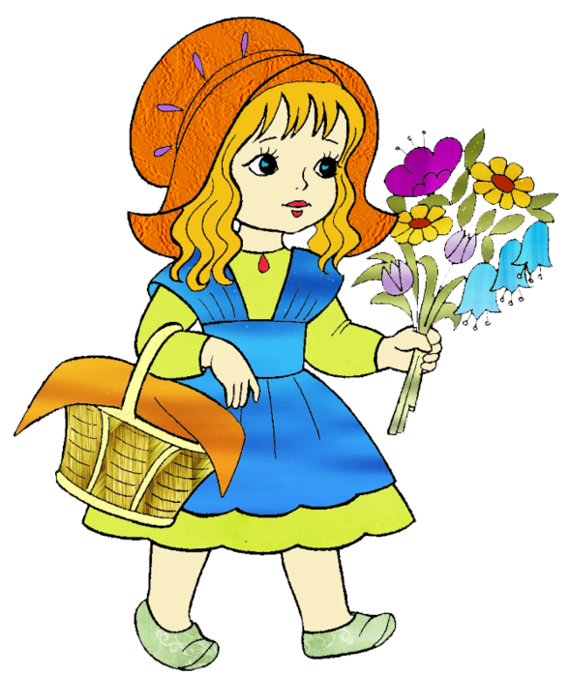
В гостях у сказки
Notes:
В гостях у сказки

Slide 2
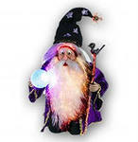
Загадки | 1 | 2 | 3 | 4 | 5
Узнай сказку по картине | 1 | 2 | 3 | 4 | 5
 | 1 | 2 | 3 | 4 | 5
Сказки -перевёртыши | 1 | 2 | 3 | 4 | 5
Сколько всего ? | 1 | 2 | 3 | 4 | 5

Slide 3
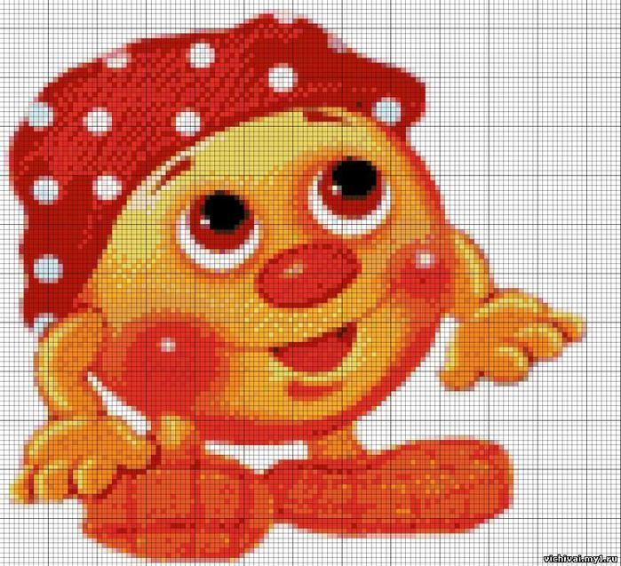
Загадка 1
На сметане мешен,
На окошке стужен,
Круглый бок, румяный бок.
Покатился ….
Notes:
Загадка 1

Slide 4
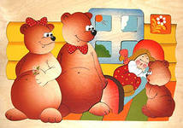
Загадка 2
Возле леса, на опушке,
Трое их живет в избушке.
Там три стула и три кружки,
Три кроватки, три подушки.
Угадайте без подсказки,
Кто герои этой сказки?

Slide 5
Загадка 3
В гости к бабушке пошла,
Пироги ей понесла.
Серый Волк за ней следил,
Обманул и проглотил

Slide 6
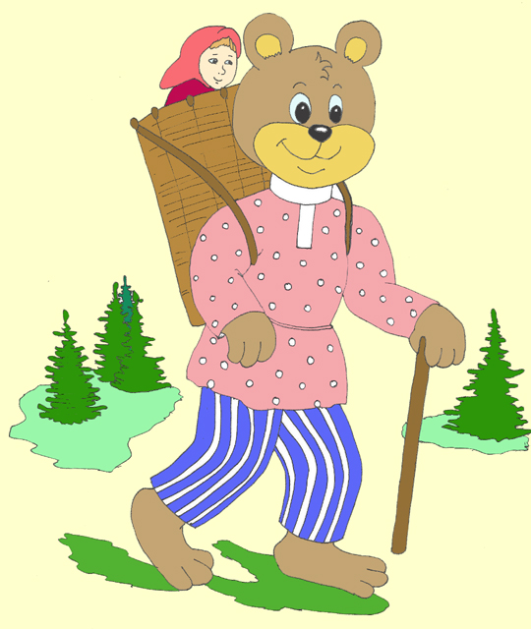
Загадка 4
Сидит в корзине девочка
У мишки за спиной,
Он, сам того не ведая,
Несет ее домой.
Ну, отгадал загадку?
Тогда скорей ответь!
Название этой сказки

Slide 7
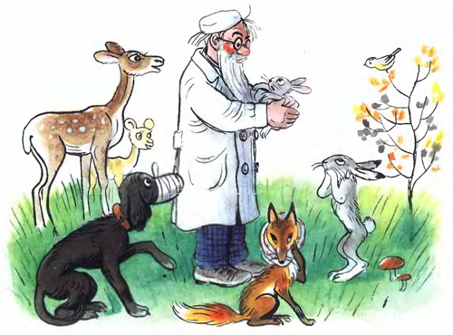
Загадка 5
Всех на свете он добрей,
Лечит он больных зверей,
И однажды бегемота
Вытащил он из болота.
Он известен,
знаменит,
Это доктор..

Slide 8
Узнай сказку по картине 1
Волк и семеро козлят

Slide 9
Узнай сказку по картине 2
Курочка Ряба

Slide 10
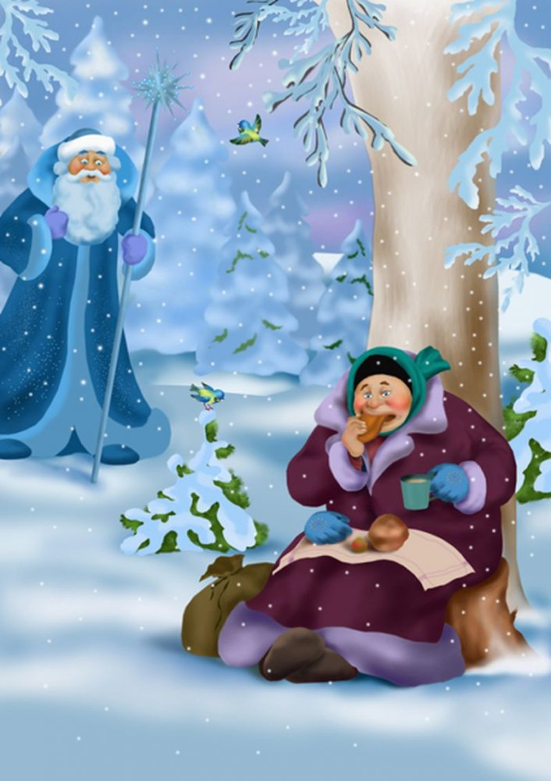
Узнай сказку по картине 3
Морозко

Slide 11
Узнай сказку по картине 4
Репка

Slide 12
Узнай сказку по картине 5
Зайкина избушка

Slide 13
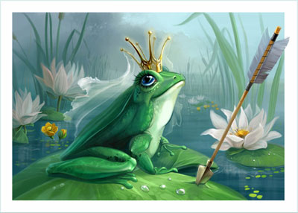
Сказки –перевёртыши-1
Царевна - индюшка
Царевна - лягушка

Slide 14
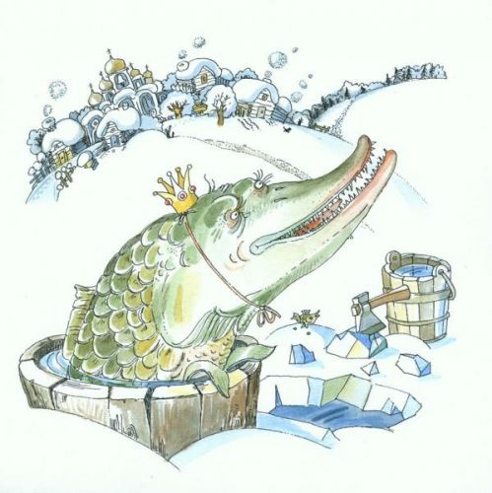
Сказки –перевёртыши-2
«По собачьему велению»
«По щучьему велению»

Slide 15
Сказки –перевёртыши-3
«Сестрица Аленушка и братец Никитушка»
«Сестрица Аленушка и братец Иванушка»

Slide 16
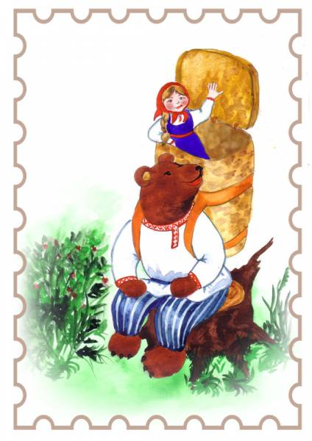
Сказки –перевёртыши-4
Миша и медведь
Маша и медведь

Slide 17
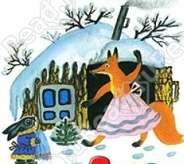
Сказки –перевёртыши-5
Зойкина избушка
Лиса и заяц или Зайкина избушка
Notes:
Лиса и заяц

Slide 18
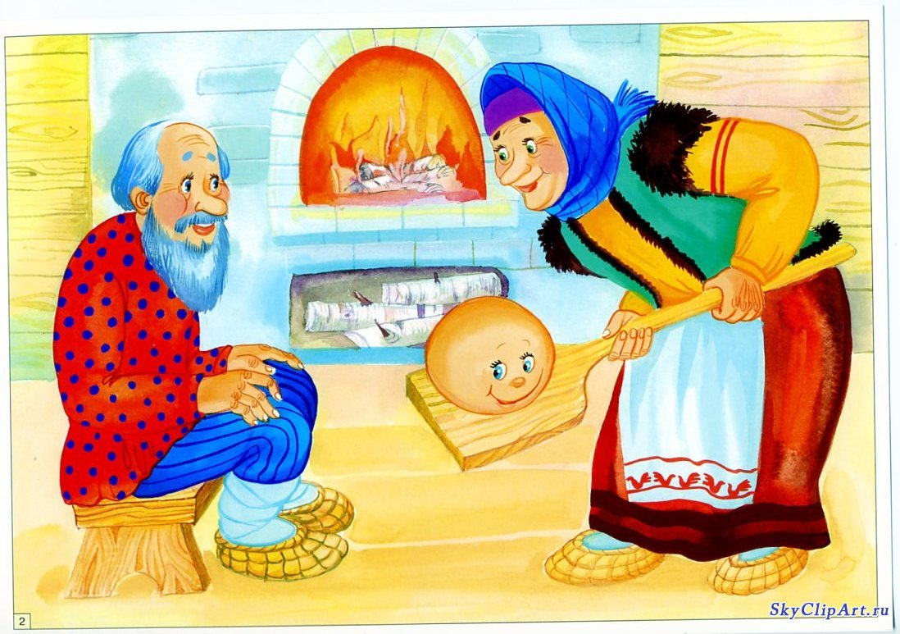
7
Notes:
7

Slide 19
8

Slide 20
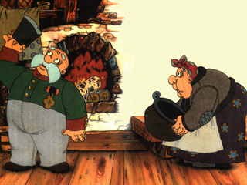
2

Slide 21
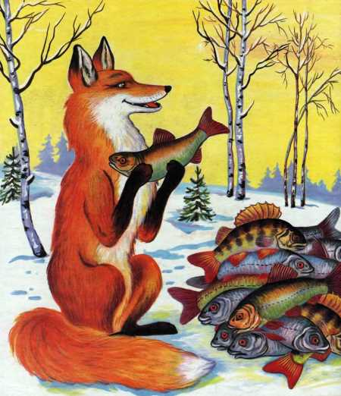
4

Slide 22
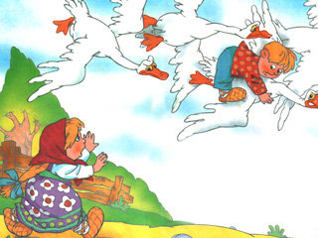
9
Notes:
9

Slide 23
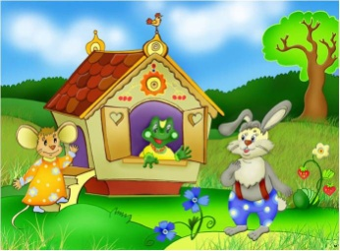
Молодцы!

